Slide 1
计算的滥用 ----我们面临的反思
陶先平
南京大学计算机科学与技术系

Slide 2
计算机病毒
编制者在计算机程序中插入的破坏计算机功能或者破坏数据、影响计算机使用并且能够自我复制传播的一组计算机指令或者程序代码
人为制造的程序
潜伏，适机运行
自我复制并传播
Notes:
不是天然存在的，是某些人利用计算机软件和硬件所固有的脆弱性编制的一组指令集或程序代码。它能通过某种途径潜伏在计算机的存储介质（或程序）里，当达到某种条件时即被激活，通过修改其他程序的方法将自己的精确拷贝或者可能演化的形式放入其他程序中，从而感染其他程序，对计算机资源进行破坏，所谓的病毒就是人为造成的，

Slide 3
几种典型的病毒
蠕虫病毒：检测IP地址，网络传播
逻辑炸弹：条件触发，如定时器
特洛伊木马：隐含在应用程序上的一段代码，随应用程序的执行而触发
后门：在系统或者程序中设置特定判定条件，在提供特定的输入数据时，允许特权操作并违反安全策略

Slide 4
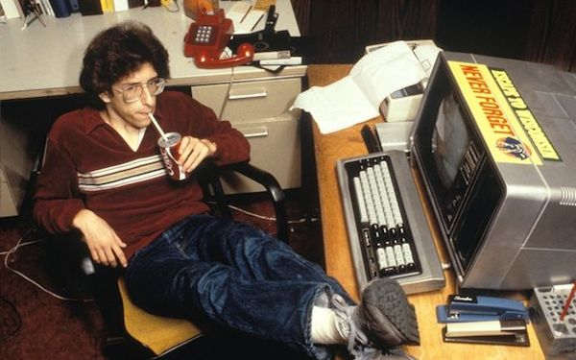
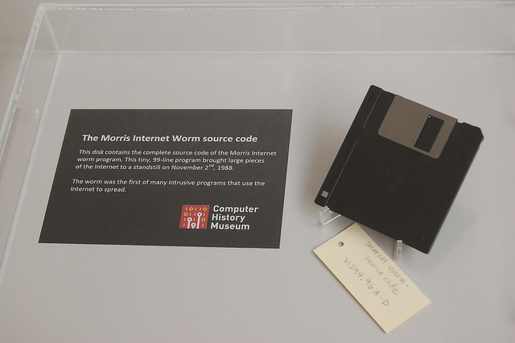
第一个网络蠕虫病毒：1989年
哈佛&康奈尔大学学生
第一个被判刑的病毒制
造者
MIT终身教授
攻击sendmail的99行程序：
0，看看Internet到底有多大
1，具有通过sendmail进行传播能力
2，具有自我复制能力

Slide 5
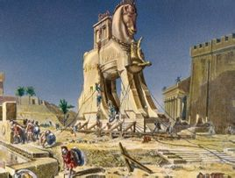
特洛伊木马

Slide 6
特洛伊木马
客户/服务器结构
客户端：攻击者端的控制台
服务器：被攻击者端的木马程序
木马程序成功运行后：
获取被攻击者的IP地址
IP扫描
和攻击者控制台建立链接
攻击者通过控制台，控制木马程序，远程操控被攻击者计算机

Slide 7
特洛伊木马
攻击手段：
观察、窃取
修改
操控
木马的种植
通常采用exe-binder工具将木马程序嵌入/绑定到某个合法软件中
木马程序传播方式：
邮件、聊天时恶意发送的程序
下载控件或者applet

Slide 8
特洛伊的隐藏技术
程序代码的织入
让木马的运行不再显式存在
显式存在
木马的运行，在计算机系统中以”进程”或”服务”独立存在，被计算机系统管理
隐蔽存在
将木马的代码织入到其他应用程序或者管理程序中
将木马的运行线程注入到其他应用或者管理进程的地址空间中去

Slide 9
静态DLL方式
将木马程序以DLL方式发布
用其他应用程序或者系统管理程序来运行该DLL木马
Rundll32.exe YourDll YourFunc
应用“拦截器”设计模式来运行DLL木马
例Windows的wsock32.dll：
将wsock32.dll更名为wsock33.dll
将木马dll命名为wsock32.dll
分流一般wsock调用还是特定木马攻击调用

Slide 10
动态DLL方式
动态嵌入技术进行DLL嵌入
将木马代码嵌入到正在运行的进程中去
操作系统安全性要求保障私有内容空间安全
通过CreateRemoteThread创建远程进程中的一个线程
在该线程中启动DLL木马
驱动型木马
运行在Ring0层的木马程序
运行在操作系统内核状态
专门针对防火墙等安全设施进行攻击

Slide 11
以你之矛，攻你之盾
--缓冲区溢出攻击

Slide 12
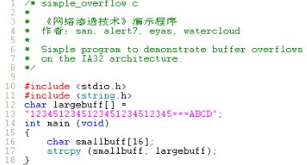
缓冲区溢出攻击

Slide 13
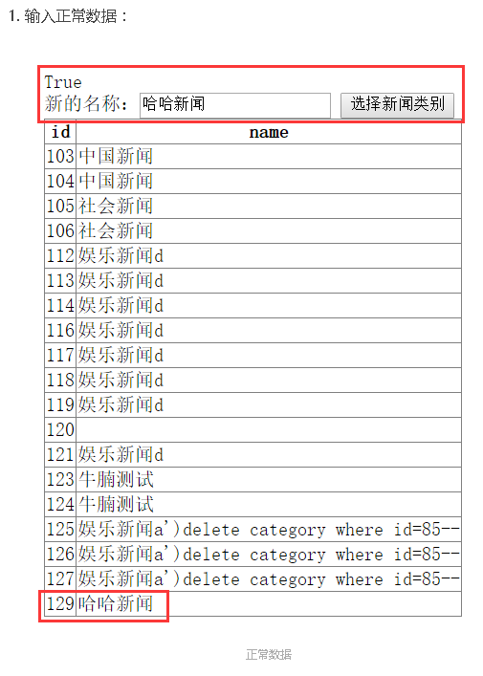
SQL注入攻击
select * from category where [name]= ‘哈哈新闻’
服务器上执行的代码

Slide 14
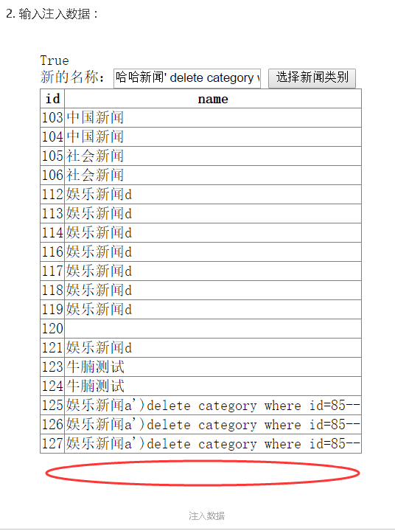
SQL注入攻击
但是，当我们在窗口中输入：哈哈新闻’ delete category where id=129
select * from category where [name]=‘哈哈新闻’ delete category where id=129
服务器上执行的代码

Slide 15
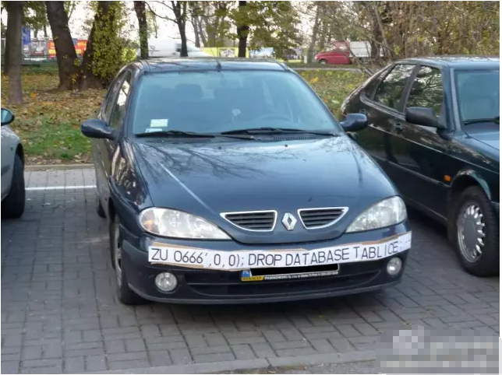
甚至于：

Slide 16
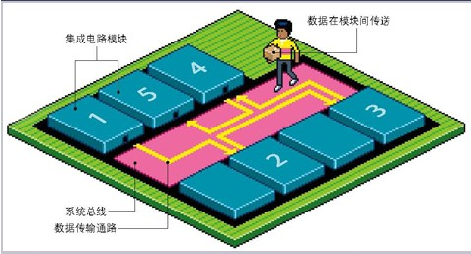
芯片后门
芯片包含一系列功能模块，每个模块执行一种特定任务。模块间的数据经系统总线传送，一个叫做总线仲裁器的模块会对总线上的数据流进行控制
芯片后门就隐藏在某个模块中：
一段可以被有条件触发的恶意电路
Notes:
以手机为例，数据可能会从内存传送到执行计算的模块，然后再传送到负责信息编码和解码的模块，最后再传送到负责与芯片外部交换数据的模块。
集成电路，也就是我们常说的芯片，是一种刻蚀在半导体晶片（通常是硅）上的电路。现代芯片非常小，最大也就几平方厘米，但可容纳数十亿个晶体管。由于现代芯片拥有如此高的复杂性，一些可能被木马利用的漏洞也存在其中

Slide 17
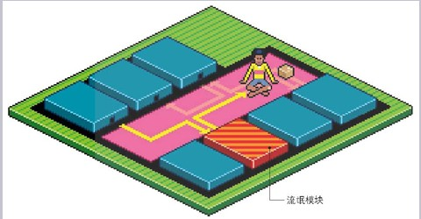
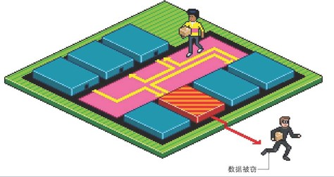
芯片后门的攻击
DoS攻击
数据窃取

Slide 18
关于隐私的若干
什么是隐私？
Privacy deals with certain rights of individuals with respect to the collection, processing and use of personal information.
Privacy is the ability of an individual or group to seclude themselves or information about themselves and thereby reveal themselves selectively.
暴露自己的信息的选择和决定权力
Notes:
从搜索引擎、社交网站到即时通讯工具，都在努力为用户提供具有社交特性的主动式网络服务，而这不可避免的将要涉及对用户隐私数据的读取、存储、分析。谷歌利用特殊代码绕过苹果电子设备的隐私设定，在苹果台式电脑、笔记本和手机用户不知情的情况下，借助Safari浏览器漏洞追踪用户浏览习惯;Facebook绕过IE默认的隐私保护措施，使用cookies跟踪IE用户。腾讯QQ模推出“QQ圈子”，引发网友对个人隐私暴露的担忧。用户隐私在不知不觉间被获取、被分析、被泄露。
对于用户而言，希望在网络世界享受到更多主动服务，用户也可以将自己的部分隐私信息提供给服务提供商，但用户希望自己能够完全掌控自己的信息，用户不希望自己的隐私信息被滥用，更不希望自己的信息被泄露，甚至被恶意利用。
网络里的用户隐私防护需要借助相关安全管理技术、安全管理产品，更需要有相关法律法规的支撑

Slide 19
真的有这个权利吗？
悖论1：服务的享受和信息的披露
银行在向你提供信贷之前,须审查你的信用;
保险公司在向你提供保险计划前,一定要看你的医疗记录
政府在向你提供社会福利前也需要审查你的收支状况
悖论2：公众知情权和个人隐私权
前者是获得某种信息的要求,后者则是阻止人们获得某种信息的要求
悖论的存在表明矛盾的深刻性,同时也意味着我们必须作出选择
Notes:
从搜索引擎、社交网站到即时通讯工具，都在努力为用户提供具有社交特性的主动式网络服务，而这不可避免的将要涉及对用户隐私数据的读取、存储、分析。谷歌利用特殊代码绕过苹果电子设备的隐私设定，在苹果台式电脑、笔记本和手机用户不知情的情况下，借助Safari浏览器漏洞追踪用户浏览习惯;Facebook绕过IE默认的隐私保护措施，使用cookies跟踪IE用户。腾讯QQ模推出“QQ圈子”，引发网友对个人隐私暴露的担忧。用户隐私在不知不觉间被获取、被分析、被泄露。
对于用户而言，希望在网络世界享受到更多主动服务，用户也可以将自己的部分隐私信息提供给服务提供商，但用户希望自己能够完全掌控自己的信息，用户不希望自己的隐私信息被滥用，更不希望自己的信息被泄露，甚至被恶意利用。
网络里的用户隐私防护需要借助相关安全管理技术、安全管理产品，更需要有相关法律法规的支撑

Slide 20
信息时代的隐私更成问题
数字化时代，每个人都无所遁形
信用记录=》消费形态和信贷状况
租赁影视产品/无线电视等服务记录=》消闲口味
电话等公用事业帐单=》某人休息的习惯
电子产品的隐私挖掘
具有社交特性的主动式网络服务 VS 用户隐私数据
iPad利用Safari浏览器漏洞追踪用户浏览习惯
Facebook使用cookies跟踪IE用户
飞信、微信、QQ的好友推荐
各种隐私挖掘算法
When it is out, it is out!
Notes:
从搜索引擎、社交网站到即时通讯工具，都在努力为用户提供，而这不可避免的将要涉及对的读取、存储、分析。谷歌利用特殊代码绕过苹果电子设备的隐私设定，在苹果台式电脑、笔记本和手机用户不知情的情况下，借助;Facebook绕过IE默认的隐私保护措施，使用cookies跟踪IE用户。腾讯QQ模推出“QQ圈子”，引发网友对个人隐私暴露的担忧。用户隐私在不知不觉间被获取、被分析、被泄露。
对于用户而言，希望在网络世界享受到更多主动服务，用户也可以将自己的部分隐私信息提供给服务提供商，但用户希望自己能够完全掌控自己的信息，用户不希望自己的隐私信息被滥用，更不希望自己的信息被泄露，甚至被恶意利用。
网络里的用户隐私防护需要借助相关安全管理技术、安全管理产品，更需要有相关法律法规的支撑

Slide 21
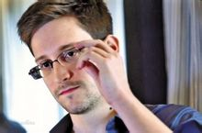
棱镜门
美国中情局前职员爱德华·斯诺登爆料：美国情报机构一直在九家美国互联网公司中进行数据挖掘工作，从音频、视频、图片、邮件、文档以及连接信息中分析个人的联系方式与行动。

Slide 22
几个个人隐私保护的“馊”主意
ID和个人说明中应避免出现专属性字词
尽量不要在不同的网络社区上使用相同的名字
一切含有地点信息和所属群体信息的状态都有可能出卖你
友邻也是信息泄露源
你参加的兴趣小组，你阅读过的书籍，你的音乐都能显示你的偏好或领域
数字化、内在关联和计算
Notes:
1、比如一个非常特殊的名字，百度起来可能就全是你的相关信息，那么这些信息就非常容易被联系起来推断。另外，，因为不同网络社区上你可能在扮演不同角色，而不经意间就留下了此角色的痕迹，那么综合起两个角色，锁定身份就相对简单很多了。比如你在A学校上过本科，你又在B学校度过硕士，那么一下子就可以极大地缩小候选范围。 2、。举个例子，你说你在某个酒店接待外宾，那么这条状态就被豆瓣记录，并有时间。我只需搜索三个关键词 你所在城市，酒店名，时间，那么就可以知道大约是什么事情。甚至不用打电话到那个酒店去问当天的活动，于是你的身份立刻被锁定到当天参加那个活动的几十个或上百个人之间。 3、。你可能和友邻共同活动，你没有留下痕迹，但是友邻留下了痕迹，只要有足够的线索推断那个友邻是跟你一起活动的，那么搜到了友邻活动项就等于搜到了你的活动项。 4、。比如，假设你是一个学生，你阅读的是某个专业领域的，同时你又参加了某个星座小组，那么我可以搜索你所在城市的大学哪些开设了这个专业，同时用校内查找学校，年纪和星座，在剩余地选项中再来筛选你的身份。

Slide 23
人肉搜索
人肉搜索：
从片段的信息出发，利用计算机网络及社会网络，不断发现、挖掘和这个信息相关联的其它信息，进而不断丰富和完善直至得到满意的结果。
特点：
利用网友们的人际关系直接在社会网络中完成信息获取，在计算机网络中实现信息传播
只要一点点实质性的信息，在“人民战争”海洋里，这个信息可以被无限关联，从而让我们想找的人、想发现的事物无所遁形
Notes:
关于人肉搜索，说白了就是人民战争。从技术的角度讲，
作为一种特殊的搜索方式，人肉搜索并没有特定的贬褒义，比如汶川地震中，一名身处抗震救灾前线的武警战士，无法顾及救助已怀孕7 个月被困在地震废墟中的妻子。他焦急之下在网上发布了《一个去汶川救灾军人的恳求》的求助帖。许多网友见帖后迅速发起网络拯救行动，两天后，江油警方终于救出了被困三昼夜的孕妇军嫂。同样也有一例：北京女白领姜×因情感问题自杀后，日记被其弟公布于网络，最终导致姜×的丈夫及其情人的各种私密信息被“人肉搜索”后公示于网络中，从而引发“人肉搜索第一案”。
为什么一个没有特地贬褒义的搜索方式能引起广泛的关注呢？我认为两个原因使然：
第一个原因是，人肉搜索完美地将网络世界和物理世界融合在了一起，提供了一个功能强大而又让人耳目一新的信息发现手段。从这个意义上讲，人肉搜索必定会伴随网络的存在而日益被广泛使用。
第二个原因是，人肉搜索在暴露个人隐私方面具有比常规搜索方式更强大的能力，常规搜索方式只能从网络中已有的数据中寻找蛛丝马迹，人们只要加强隐私信息自我保护，不向网络发布就可以一定程度地避免隐私的暴露，而人肉搜索中，被搜索的隐私信息完全是被动的，只要出现在社会网络中，就完全有可能被别人暴露到网络中，得不到一丝的保护。换句话说，在人肉搜索中，社会网络将会完全失去保护能力。从这个意义上讲，人肉搜索方式必定会对社会生活带来巨大的冲击，急需法律、道德的约束，刻不容缓。

Slide 24
人肉搜索两例
《一个汶川救灾军人的恳求》
汶川地震中，一名身处抗震救灾前线的武警战士，无法顾及救助已怀孕7 个月被困在地震废墟中的妻子。他焦急之下在网上发布了求助帖。许多网友见帖后迅速发起网络拯救行动，两天后，江油警方终于救出了被困三昼夜的孕妇军嫂。
北京女白领姜×因情感问题自杀后，日记被其弟公布于网络，最终导致姜×的丈夫及其情人的各种私密信息被“人肉搜索”后公示于网络中，从而引发“人肉搜索第一案”

Slide 25
反思
为什么一个没有特地贬褒义的搜索方式能引起广泛的关注呢？
完美地将网络世界和物理世界融合在了一起，提供了一个功能强大而又让人耳目一新的信息发现手段。从这个意义上讲，人肉搜索必定会伴随网络的存在而日益被广泛使用。
人肉搜索在暴露个人隐私方面具有比常规搜索方式更强大的能力
常规搜索方式只能从网络中已有的数据中寻找蛛丝马迹，人们只要加强隐私信息自我保护，不向网络发布就可以一定程度地避免隐私的暴露
人肉搜索中，被搜索的隐私信息完全是被动的，只要出现在社会网络中，就完全有可能被别人暴露到网络中，得不到一丝的保护。
在人肉搜索中，社会网络将会完全失去保护能力。从这个意义上讲，人肉搜索方式必定会对社会生活带来巨大的冲击，急需法律、道德的约束，刻不容缓
Notes:
为什么一个没有特地贬褒义的搜索方式能引起广泛的关注呢？我认为两个原因使然：
第一个原因是，人肉搜索完美地将网络世界和物理世界融合在了一起，提供了一个功能强大而又让人耳目一新的信息发现手段。从这个意义上讲，人肉搜索必定会伴随网络的存在而日益被广泛使用。
第二个原因是，人肉搜索在暴露个人隐私方面具有比常规搜索方式更强大的能力，常规搜索方式只能从网络中已有的数据中寻找蛛丝马迹，人们只要加强隐私信息自我保护，不向网络发布就可以一定程度地避免隐私的暴露，而人肉搜索中，被搜索的隐私信息完全是被动的，只要出现在社会网络中，就完全有可能被别人暴露到网络中，得不到一丝的保护。换句话说，在人肉搜索中，社会网络将会完全失去保护能力。从这个意义上讲，人肉搜索方式必定会对社会生活带来巨大的冲击，急需法律、道德的约束，刻不容缓。

Slide 26
关于隐私保护的无奈之举
信息的收集须通过合法及公平的方式
要求提供信息的法律依据、收集信息的目的、该项信息的常规使用
个人资料的准确性及保留期限
个人资料必须是准确和最新的资料,而保存期限不得超过实际需要;
个人资料的使用
资料所有者的授权是利用其个人数据的前提条件;
个人资料的安全
禁止在取得授权前公开其资料,并须采取措施保障个人资料的安全;
使用情况要公开
公开所持有的各类个人资料及其主要用途,使当事人能够判断是否有不合法的使用行为
查阅个人资料权利
个人有权知道是否存在有关他的记录及其内容,有权修正甚至删除该资料

Slide 27
虚拟网络世界
以微博、Facebook、游戏等为代表的社交网络成为虚拟网络世界的主体
“真实的”虚拟网络世界：
以计算机模拟环境为基础，以虚拟的人物化身为载体，用户在其中生活、交流的网络世界。
这个世界是“虚拟”的，因为它来源于计算机的创造和想象
这个世界又是客观存在的：真实的人类虚幻地存在，时间与空间真实地交融

Slide 28
虚拟世界
虚拟世界和物理世界平行于现代人类社会
两个世界的冲突不可避免
法律、道德、文化、传承

Slide 29
虚拟世界的美和丑
美：
纯粹的精神空间
自由的人性追求
丑：
零代价的叛变、放弃
零代价的发泄、攻击
美丑之间
人格的分裂
对物理世界的干涉

Slide 30
对计算机网络的反思
功能在转变
科学家的学术交流
社会基础设施
承载着社会的发展和进步
内容在转变
工作、交流、娱乐、生活
然而，绝非净土的计算机网络
“数字污浊”在蔓延
偏见、谬论、谣言、漫骂……
暴力、色情、恐怖、反动……
Notes:
计算机网络原先只是一群科学家进行学术交流用的。虽然现在绝大多数科学家们还是在利用网络进行科学研究的合作和交流，但网络已经不再是专属于学术活动了。网络已经走进了普通民众的日常生活，成为像电力系统、交通系统等一样的社会基础设施。在网上工作、交流和娱乐成为了常态，毫不夸张地说，我们每个人都同时生存于客观世界和网络世界中，我们已经很难去想象，没有了网络我们该如何生活。然而，网络世界也并非一片净土，它在承载着我们的社会发展的同时，也包容了存在于现实世界中一样的污浊：偏见、谬论、谣言、漫骂、暴力、色情、反动等等，只不过这些污浊以数字媒体的形式表现了出来。表面上看，这些“数字污浊”似乎离我们的现实世界很远，无足轻重。然而实际上，这些“数字污浊”如不进行适当的管理和净化，将从根本上影响和动摇我们的现实世界：
首先，几千年的现实世界的发展过程中，我们建立起了冷酷的法律体系、共识的道德规范。在法律体系和道德规范的制约下，人的劣根性总体来说被约束在了一个可以接受的程度。然而，这种约束有个前提条件，那就是我们每一个人都被暴露在了朗朗乾坤、光天化日之下，我们的所作作为可以被识别、可以被跟踪从而可以被法律或者道德体系惩罚。但是，在网络世界中，我们有太多的技术可以被用来隐藏自己、假冒别人、阻断追踪，可以说，我们用我们自己的技术手段让网络世界成为藏污纳垢之所。网络中，人的劣根性将得到充分发挥，我们可以无所顾忌地展示我们的“背面”。虽然从正面意义看，这也是我们渲泄的一个渠道，但毫无疑问，这种渲泄极易背离常理，必定会带来人格的分裂、人性的扭曲和污浊的泛滥。
其次，从技术层面讲，网络世界具有独特的传播速度快、传播范围广、传播途径难以阻断的特点。当肆无忌惮的宣泄和毫无障碍的传播结合到一起的时候，我们不难想象会出现什么样的结果，不难想象我们纯洁、缺乏判断力的子女们将如何生存于网络世界、如何立身于现实社会。
我们是为思想而活着的。当我们的思想被污染了，我们还需要活着吗？

Slide 31
对现实世界的影响和动摇
现实世界：
冷酷的法律体系、共识的道德规范
人的劣根性总体上被有效约束
我们的所作作为可以被识别、可以被跟踪从而可以被法律或者道德体系惩罚
网络世界：
毫无障碍的传播
独特的传播速度快、传播范围广、传播途径难以阻断的特点
先进的“隐藏”、“假冒”和“阻断追踪”的技术
计算机技术的滥用，制造了这么一块“藏污纳垢”场所
人的劣根性将无所约束
不正常的渲泄极易背离常理，必定会带来人格的分裂、人性的扭曲和污浊的泛滥。
Notes:
计算机网络原先只是一群科学家进行学术交流用的。虽然现在绝大多数科学家们还是在利用网络进行科学研究的合作和交流，但网络已经不再是专属于学术活动了。网络已经走进了普通民众的日常生活，成为像电力系统、交通系统等一样的社会基础设施。在网上工作、交流和娱乐成为了常态，毫不夸张地说，我们每个人都同时生存于客观世界和网络世界中，我们已经很难去想象，没有了网络我们该如何生活。然而，网络世界也并非一片净土，它在承载着我们的社会发展的同时，也包容了存在于现实世界中一样的污浊：偏见、谬论、谣言、漫骂、暴力、色情、反动等等，只不过这些污浊以数字媒体的形式表现了出来。表面上看，这些“数字污浊”似乎离我们的现实世界很远，无足轻重。然而实际上，这些“数字污浊”如不进行适当的管理和净化，将从根本上影响和动摇我们的现实世界：
首先，几千年的现实世界的发展过程中，我们建立起了冷酷的法律体系、共识的道德规范。在法律体系和道德规范的制约下，人的劣根性总体来说被约束在了一个可以接受的程度。然而，这种约束有个前提条件，那就是我们每一个人都被暴露在了朗朗乾坤、光天化日之下，我们的所作作为可以被识别、可以被跟踪从而可以被法律或者道德体系惩罚。
其次，从技术层面讲，网络世界具有独特的传播速度快、传播范围广、传播途径难以阻断的特点。当肆无忌惮的宣泄和毫无障碍的传播结合到一起的时候，我们不难想象会出现什么样的结果，不难想象我们纯洁、缺乏判断力的子女们将如何生存于网络世界、如何立身于现实社会。
我们是为思想而活着的。当我们的思想被污染了，我们还需要活着吗？

Slide 32
慎用网络世界
我们是为精神而活着的。当我们的精神被污染了，我们活着的价值何在？

Slide 33
如何“幸免”？
网络监管：
实名制+技术手段
识别、评估、追踪、惩罚
人文教育：
辩证思维能力
如何理性应对：极端手法造成的强烈冲击力
培养广泛的兴趣爱好
传承和发扬几千年沉淀的文化活动和文化现象
人文熏陶
什么样的学校、什么样的老师，就有什么样的学生

Slide 34
结束语
计算是一把双刃剑
计算极大推动了人类社会的进步
计算的滥用将加速人类社会的走向尽头

